Slide 1
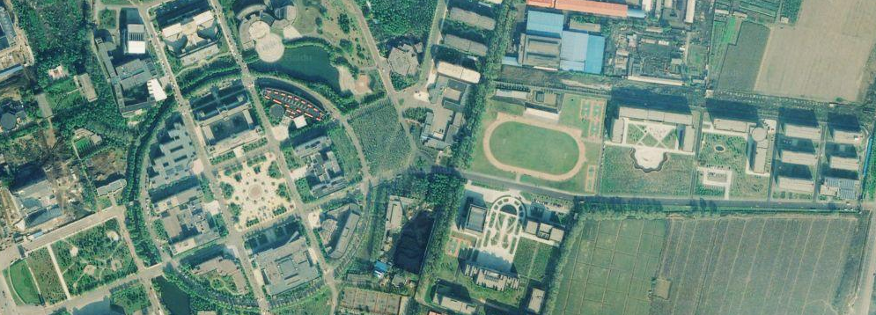
论文写作与投稿指南

Slide 2
主要内容
1
学术论文的含义
2
学术论文的格式
3
学术论文写作步骤
4
学术论文投稿指南

Slide 3
1
学术论文的含义

Slide 4

1.1 学术论文的含义
什么是学术论文？
  学术论文是某一学术课题在实验性、理论性或观测性上具有新的科学研究成果或创新见解和知识的科学记录；或是某种已知原理应用于实际中取得新进展的科学总结，用以提供学术会议上宣读、交流或讨论；或在学术刊物上发表；或作其他用途的书面文件。

Slide 5
1.2 学术论文的分类
  从篇幅字数上分：5万字以下为单篇学术论文；5万字以上为学术专著。
  从研究领域、对象上分：社会科学学术论文和自然科学学术论文
  从社会功用上分：报告学术论文、期刊学术论文、学位学术论文

Slide 6
2
学术论文的格式

Slide 7
国家标准
国家标准GB/T7713-1987《科学技术报告、学位论文和学术论文的编写格式》
由如下标准替代：
  GB/T 7713.1-2006 学位论文编写规则
  GB/T 7713.3-2009 科技报告编写规则

Slide 8
2 论文写作格式
前置部分
主体部分
附录
    题 名
    作 者
    摘 要
    关键词
    论文引言
    论文正文
    论文结论
    参考文献
    对正文起补充说明作用的信息材料，可以是文字、表格、图形等形式。

Slide 9
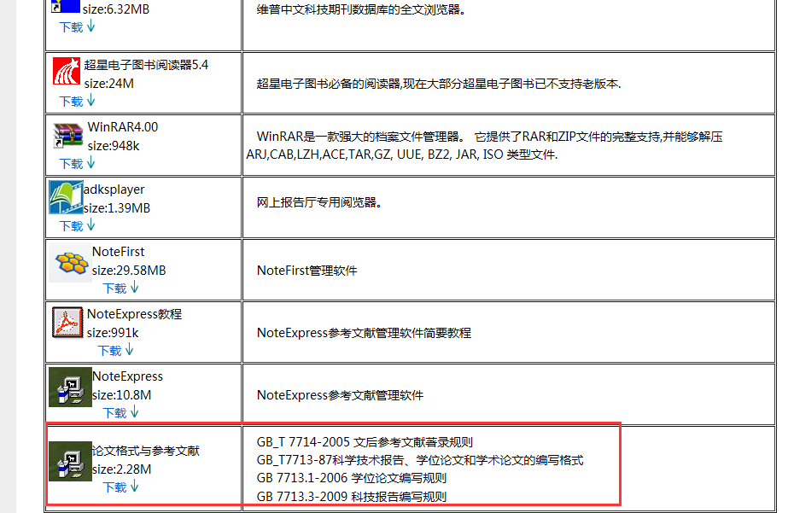
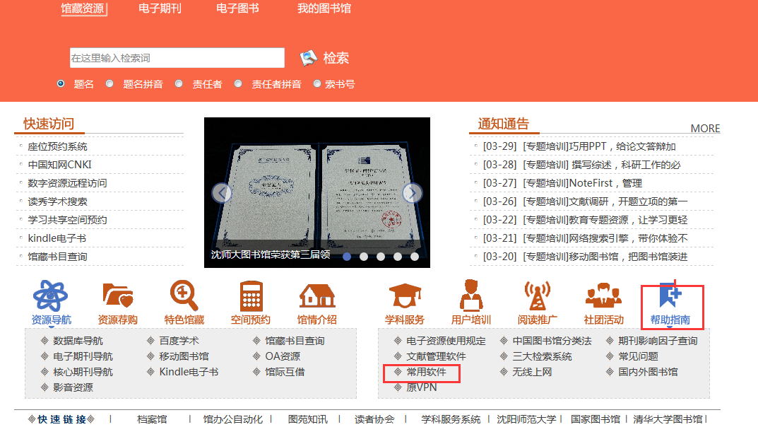
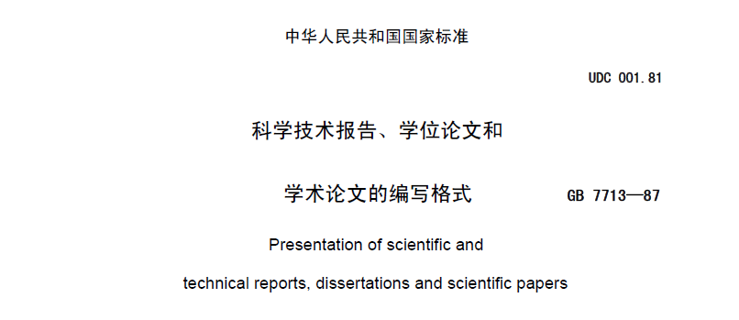
2 论文写作格式

Slide 10
2.1 题名
给读者的第一印象！
题名是论文内容的高度概括，是论文精髓的集中体现。
注意事项：
  题名要简洁，一般要求不超过20个字
  外文题名一般不超过10个实词
  如果题目内容层次较多，难以简化，可以使用副标题
  高校图书馆学科服务研究
  ——以沈阳师范大学图书馆为例

Slide 11
  理科论文题名——要准确反映主题内容
    水稻质膜NADPH氧化酶对干旱胁迫的响应及其催化特性的研究
  文科论文题名——要醒目，必要时可加副标题
    科幻谍影与文化领导权:从《星球大战》到《阿凡达》

Slide 12
2.2 作者姓名和单位
一般位于题名下一行，具体格式因刊而异
写出作者姓名、工作单位、工作地点、邮政编码
要求
  姓名要求真实，切勿使用笔名和化名
  工作单位要写全称，尽量避免写简称

Slide 13
2.3 摘要
论文的闪亮名片！
摘要是对论文内容不加注释和评论的简短陈述。
虽然放在论文的前面，往往是论文写成后再写
摘要写作要求：
  简短、具体：一般不超过300字
  外文摘要不宜超过250个实词
  独立成篇

Slide 14
2.3 摘 要
摘要的注意事项：
  应该用第三人称
  不加注释和评论
  不举例，不用引文
  不用图表、公式、化学结构式等
  把背景信息减到最少

Slide 15
2.4 关键词
是从论文中选取出来的能够准确表达文章主题概念的词语。
关键词数目：一般为3-8个
关键词选取要求：
  必须是论文中具有实际意义的词或者术语
  能够表达论文的关键内容

Slide 16
例：《党校哲学教学改革研究》一文中着重
描术了为什么要开设哲学课程，怎样讲好
哲学课程，如何进行哲学教学改革等内容。
从题名中分析：党校 哲学教学 教学改革
从文章中分析：课程设置 教学方法

Slide 17
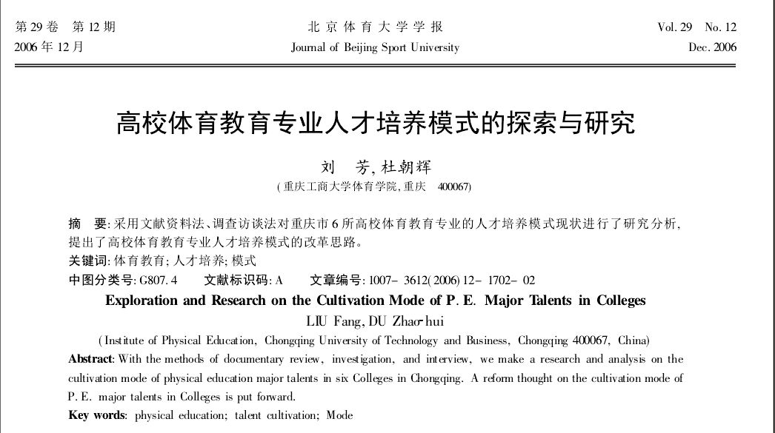
前置部分实例
题名
作者姓名和单位
摘要和
关键词

Slide 18

2.5 引 言
引言又称前言、导言或者序言等。
引言的主要内容：
  研究背景
  前人的研究成果及存在问题
  本文的研究目的、意义以及要解决的问题等

Slide 19
2.6 正文
正文是论文的核心部分。
论文的“创造性”部分也主要从正文中体现出来。
要阐明论文的观点、原理、方法及具体达到预期目标的整个过程。
要突出一个“新”，以反映论文的独特性及新颖性。

Slide 20
2.6 正文
标题级别的书写格式
  例：
    1 序言
    1.1 基本概念
    1.1.1 用户与信息用户
    1.1.2 用户满意度
    1.2 用户忠诚度的研究现状
    1.3 研究意义
    2 高校图书馆信息用户忠诚度模型的构
    2.1 信息用户忠诚度模型的理论基础
    2.2 信息用户忠诚度模型的构建
    2.2.1 信息用户忠诚度模型标准层的建构
    2.2.2 信息用户忠诚度模型指标层的构建
    2.3 信息用户忠诚度模型的分析

Slide 21
2.7 结论
是整个研究过程的结晶，是全篇论文的精髓，也是作者独到见解的所在。
不是正文中各段的小结的简单重复。
结论应该准确、完整、明确、精练。

Slide 22

2.8 参考文献
参考文献是论文不可缺少的一部分
  在2004年投向《Nature》的中国文章有55%（2003年更高达62%）未经编委审编，在期刊初审阶段就退稿，很大一部分是格式问题，特别是参考文文献格式。
  是对前人研究成果的继承与发展，是对前人研究成果的尊重
  有利于读者查找原文
  帮助读者衡量论文质量

Slide 23
学术论文的写作格式
国家标准GB/T7714-2005《文后参考文献著录规则》
常用文献类型表：
文献类型 | 标识 | 备注 | 文献类型 | 标识 | 备注
专著 | M | Monograph | 报纸 | N | Newspaper
连续出版物 | J | Journal | 专利 | P | Patent
学位论文 | D | Dissertation | 文集 | C | Collection
标准 | S | Standard | 电子文献 | EB/OL | E-bulletin

Slide 24
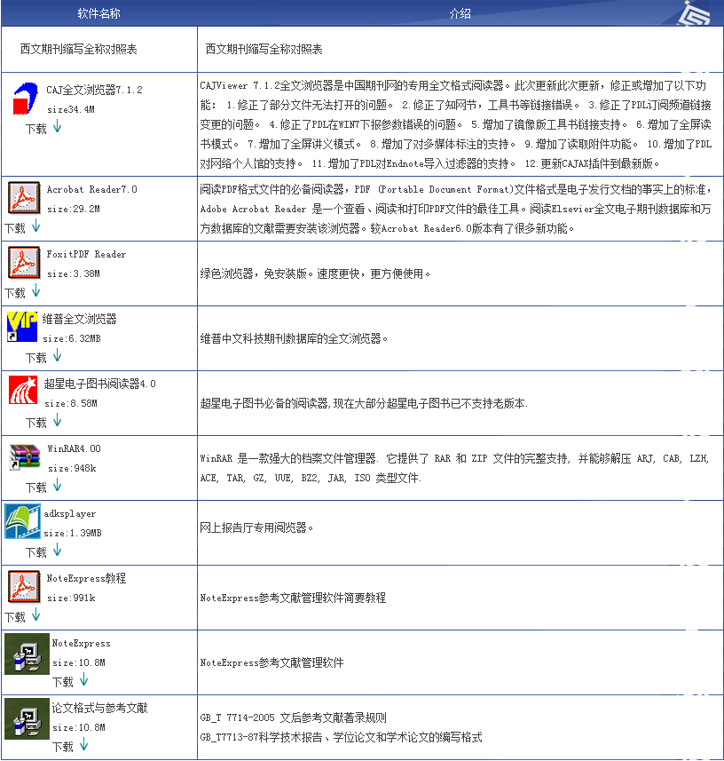
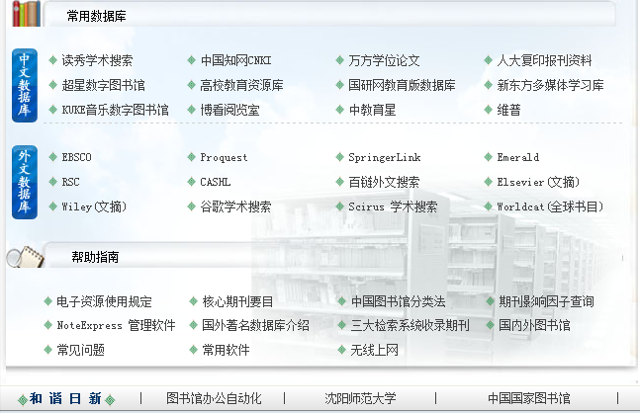
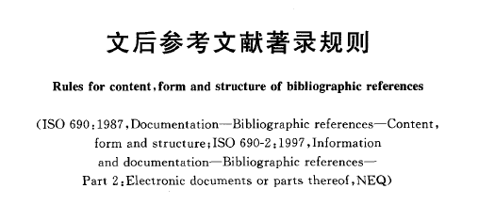
2.8 参考文献格式

Slide 25
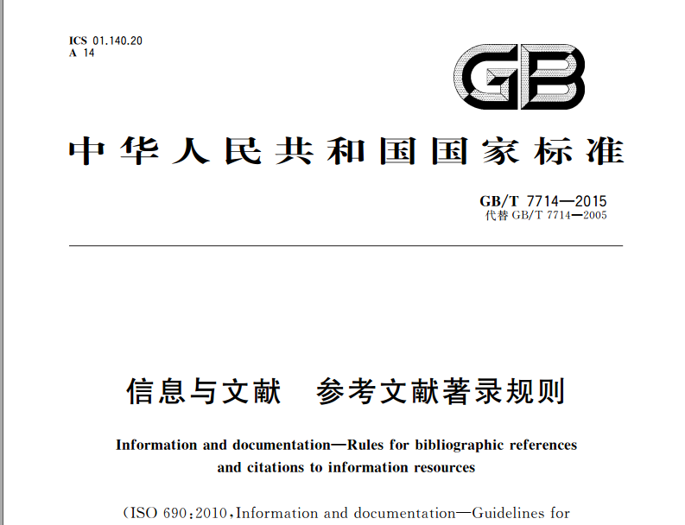
2.8 参考文献格式

Slide 26
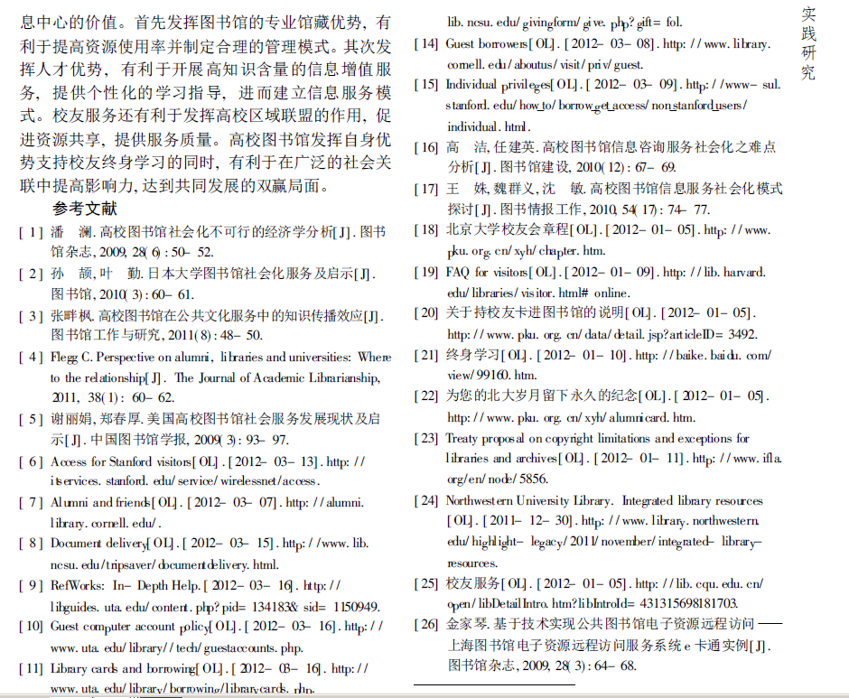
2.8 参考文献

Slide 27
2.8 参考文献格式
连续出版物——journal
  [序号］主要责任者．文献题名［J］．刊名，出版年份，卷号(期号)：起止页码．
  例如:［1］袁庆龙，候文义．Ni-P合金镀层组织形貌及显微硬度研究［Ｊ］．太原理工大学学报，2001，32(1)：51-53.
专著——monograph
  ［序号］主要责任者．文献题名［Ｍ］．出版地：出版者，出版年：起止页码．
  例如：［2］刘国钧，王连成．图书馆史研究［Ｍ］．北京：高等教育出版社，1979：15-18，31．

Slide 28
2.8 参考文献格式
学位论文——dissertation
  ［序号］主要责任者．文献题名［Ｄ］．保存地：保存单位，年份．
  例如：［3］张和生．地质力学系统理论[Ｄ]．太原：太原理工大学，1998．
电子文献
  [序号］主要责任者．电子文献题名［文献类型/载体类型］．发表或更新的期[引用日期].电子文献的出版或可获得地址．
  例如：
  [4]互联网的影响：网络交流工具的使用状况 [EB/OL].[2008-01-09]. http://www.techweb.com.cn/news/2005-07-07/6904.shtml.
  注：［EB/OL］——网上电子公告(electronic bulletin board online)

Slide 29
2.8 参考文献格式
报纸文章——newspaper
  ［序号］主要责任者．文献题名［Ｎ］．报纸名，出版日期(版次)．
  例如：［5］谢希德．创造学习的思路[Ｎ]．人民日报，1998-12-25(10)．
论文集——collection
  [序号］主要责任者．文献题名[Ｃ]∥主编．论文集名．出版地：出版者，出版年：起止页码．
  例如：［6］孙品一．高校学报编辑工作现代化特征［Ｃ］//中国高等学校自然科学学报研究会．科技编辑学论文集(2)．北京：北京师范大学出版社，1998：10-22．

Slide 30
2.8 参考文献格式
报告——report
  ［序号］主要责任者．文献题名［Ｒ］．报告地：报告会主办单位，年份．
  例如：［7］冯西桥．核反应堆压力容器的LBB分析［Ｒ］.北京：清华大学核能技术设计研究院，1997.
专利文献——patent
  ［序号］专利所有者．专利题名［P］．专利国别：专利号，发布日期．
  例如：［8］姜锡洲．一种温热外敷药制备方案［Ｐ］．中国专利：881056078，1983-08-12．

Slide 31
2.8 参考文献格式
国际、国家标准——standard
  ［序号］标准代号，标准名称［S］．出版地：出版者，出版年．
  例如：[9]GB/T16159—1996，汉语拼音正词法基本规则[S]．北京：中国标准出版社，1996．

Slide 32
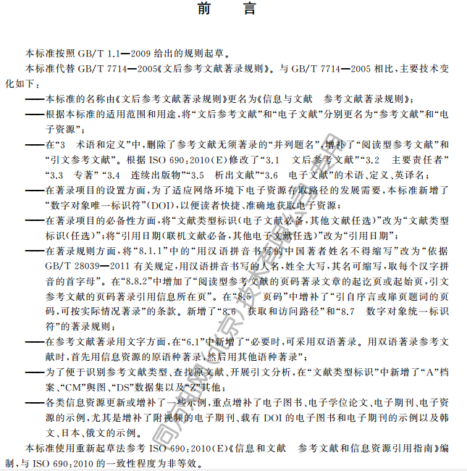

2.8 参考文献格式

Slide 33
3
学术论文写作步骤

Slide 34
学术论文的写作步骤
拟定写作提纲
修改论文
选题
开始论证，起草初稿
查找资料

Slide 35


3.1 选题
无论是撰写何种学术论文，首先都要明确选题，明确研究方法，拟定撰写内容和要点。
科学上的新发现、新创造，学科上短缺或空白填补、通行说法的纠正、补充。

Slide 36

3.1 选题
选题的原则：
  创造性：不能是对他人观点的重复
  价值性：具有实际的科学价值和现实意义
  可行性：与实验条件、资料来源和作者能力相适应
发现问题比解决问题更重要！

Slide 37

3.2 查找资料
1 求助他人
  老师、同学、学科馆员
2 通过网络
  百度/谷歌 谷歌学术/谷粉搜搜
3 图书馆、数据库
  图书馆物理实体的资源（纸本书、刊、视频）
  数据库资源（中国知网、万方、读秀、超星、SpringerLink、Ebsco、Proquest等等）
就近性 方便性 ！

Slide 38
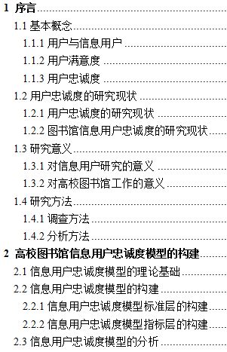
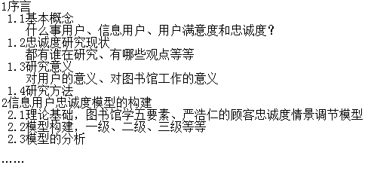
3.3 拟定写作提纲
拟定提纲是论文写作的重要阶段，是对论文的总体框架进行构思，是对论文整体结构进行全面的设计，可以规划出论文的轮廓，显示出论文的层次结构。
提纲的表现形式有两种：
  标题式提纲：用大小标题形式列出提纲
  句子式提纲：用简明的文句或段落来描述提纲

Slide 39

3.4 开始论证 起草初稿
对收集来的资料进行综合分析、研究整理、去伪存真、去粗取精，按照拟定的论文大纲，筛选出值得利用的部分，进一步吸收、消化，表达出自己要表达的主题内容，完成论文初稿。
起草初稿时的注意事项：
集中比较完整的时间，有利于保持完整思路
对照提纲，保证论文与提纲不脱节，不偏离主题

Slide 40

3.5 修改论文
论文修改应着重考虑以下方面：
  论点是否明确
  论据是否充分
  论证手段是否正确，推理是否严密，分析是否合理
  调理层次是否清楚，结构是否完整、紧凑
  标点符号是否正确，语言是否通顺

Slide 41
4
学术论文投稿指南

Slide 42

4 论文投稿指南
学术论文只有在社会上有效地传播、交流和利用，才能体现其价值。
投稿，就是将自己撰写的学术论文稿件投寄给所选择的期刊社，以将自己的研究成果介绍给他人，促进学术思想的交流、繁荣和研究成果的转化。

Slide 43
  弄清期刊性质
  增刊、境外刊、非法刊物和内部刊物的鉴别
  寻找投稿的目标期刊
  寻找投稿指南
  推荐期刊点评网
  修改投稿格式，试投稿
  投稿注意事项

Slide 44
4.1弄清期刊性质与特色
刊物的性质、办刊宗旨和类别可以通过如下方式去了解：
    看刊名。大致了解刊物的性质；
    看栏目设置。较为具体的反应出刊物的定位和固定刊载的内容；
    研读刊物。了解刊物的出版周期，是否是核心期刊，是注重理论还是注重实践，是综合性刊物还是专门性刊物等等。

Slide 45
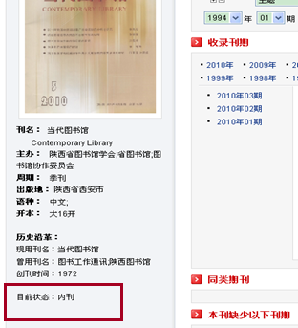
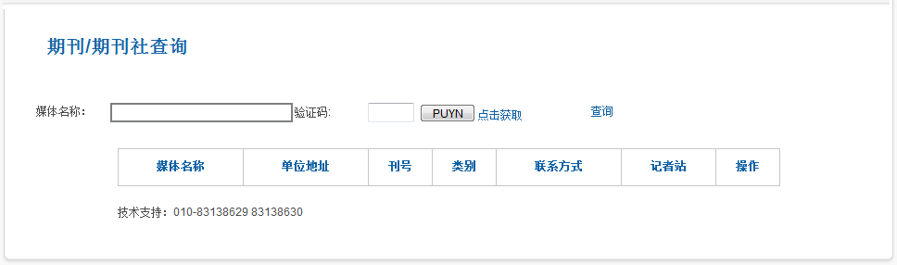

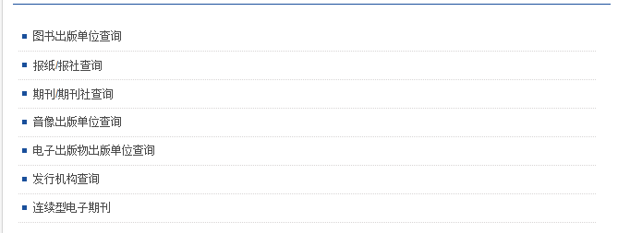
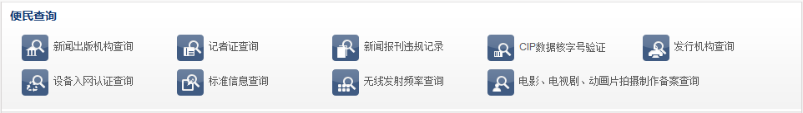
4.2 刊物鉴别
分辨内刊、增刊、境外期刊和非法期刊
我国内地出版的合法期刊可分为正式出版物和非正式出版物，都必须经过国家新闻出版署审批和备案。
    正式刊物：有正确的CN号并仅限境内注册。
    通过新闻出版广电总局的“新闻出版机构查询服务”查询期刊CN号
    http://www.gapp.gov.cn
    非正式刊物：有“内部资料准印证”，也称内刊。
    是指企事业单位内部刊物，不能公开销售，但可以公开赠阅。

Slide 46
增刊：是指在正式出版物刊期之外另出的期刊。《期刊出版管理规定》中规定：“一种刊物每年可出版两期增刊，但必须获得许可和增刊准印号，其开本必须和正刊一致，并且要在封面上标明‘增刊字样’。”
有些增刊为了冒充正刊，不注明增刊字样，或称之为专刊、特刊、专辑等。
很多情况下，发表在增刊上的文章是不予奖励和资助的。

Slide 47
境外期刊：国内出版的非法境外刊物主要来自香港。其在香港当地是合法的，但是由于没有取得相应的牌照，因此在大陆被视为非法境外刊物。
非法期刊辨别方法：
  刊名称谓很大，常出现中国、中华、当代等字样；
  征稿主动上门，广泛散发，常通过邮件等方式；
  没有版面费和稿费，但是要求作者订阅；
  没有CN号；
  其他。

Slide 48
4.3 寻找投稿的目标期刊
1.中文期刊的选择可以根据《中文核心期刊要目总览》来选择本专业的核心期刊。
在中国知网中依次点击“中国学术期刊网络出版总库”——“期刊导航”——“核心期刊导航”即可。

Slide 49
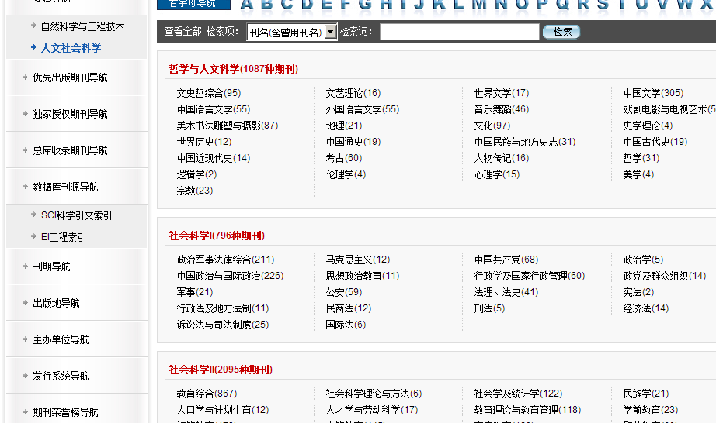
2在中国知网中依次点击“中国学术期刊网络出版总库”——“期刊导航”——自然科学与工程技术（或人文社会科学）

Slide 50
3通过知网，还可查到每种刊物的详细情况以及投稿方式，避免上当。

Slide 51
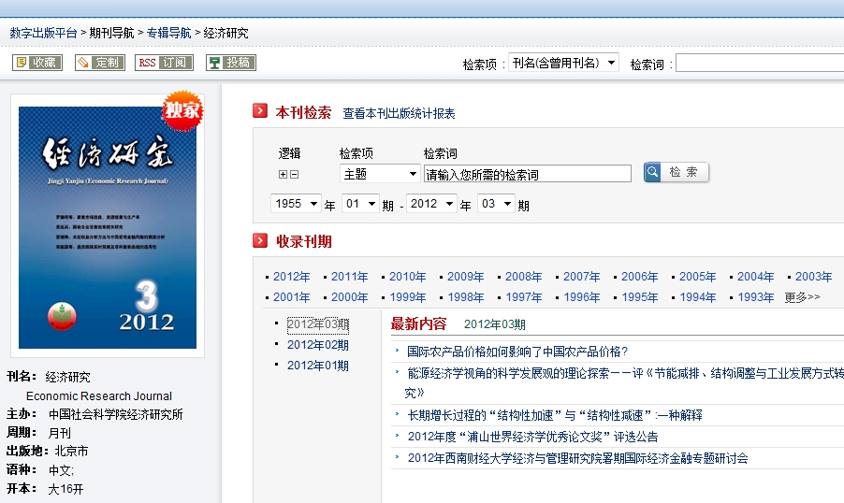

Slide 52
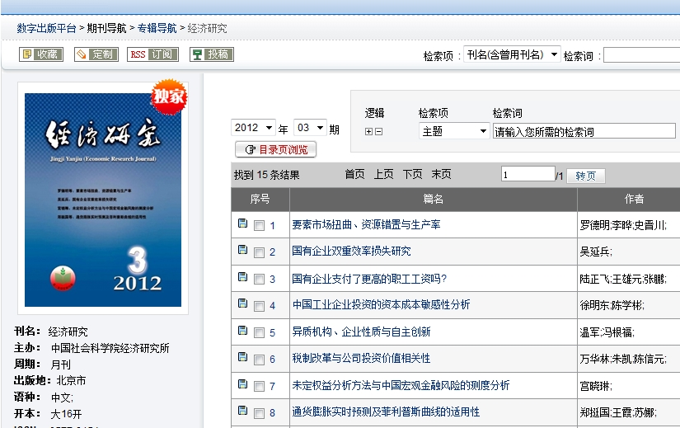

Slide 53
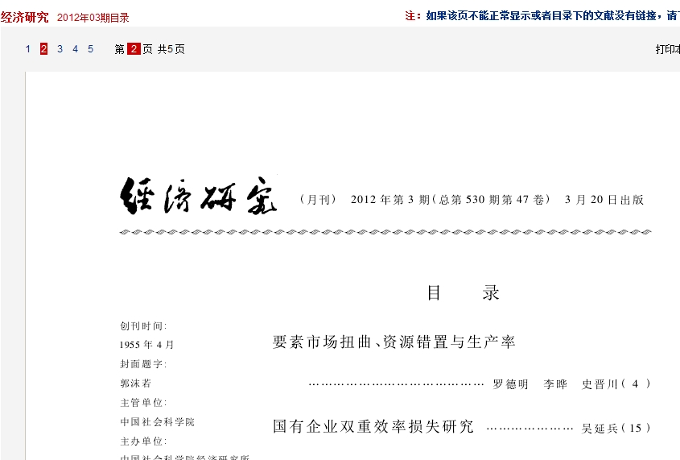

Slide 54
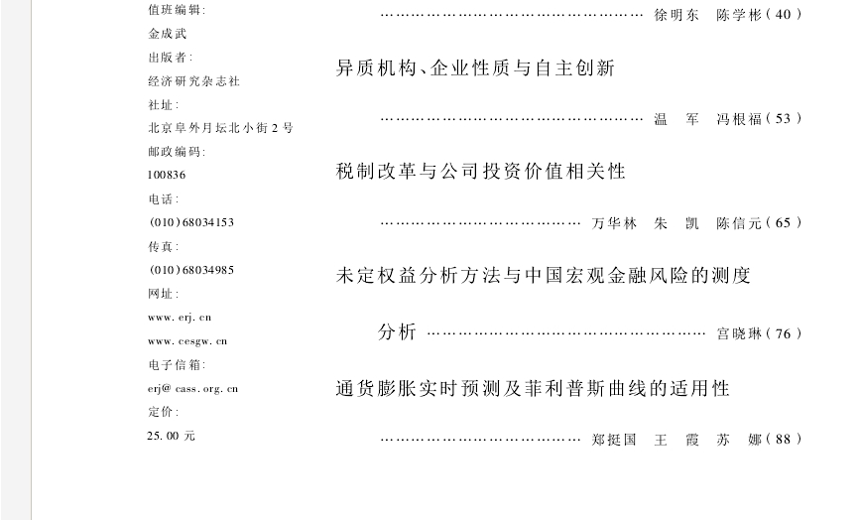

Slide 55
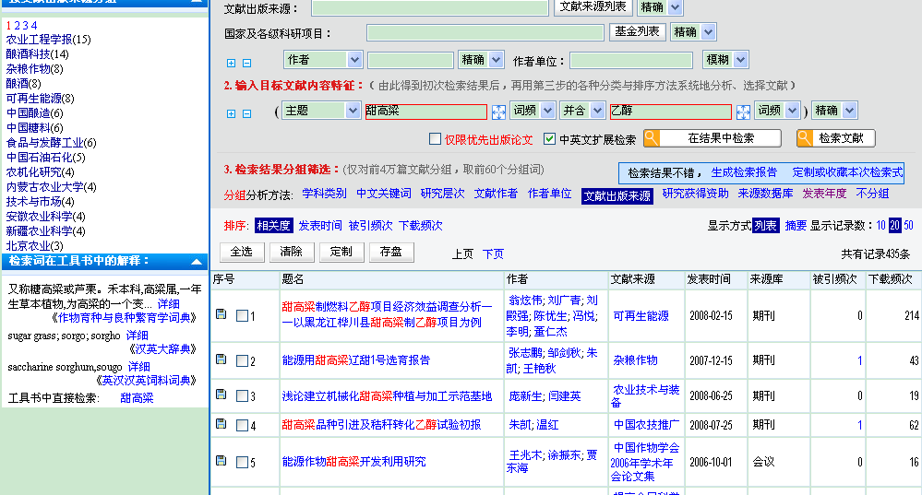
此主题文献多发表在哪些刊物上？

Slide 56
4.2 选择投稿工具
2 外文期刊投稿工具
《乌利希国际期刊指南》，这是一部权威的、反映世界各国期刊和报纸出版信息的综合性指南，共收录200余国家9万余家期刊出版社的25万种期刊，涉及970多个学科专题，其中包括7000种美国日报和周报，4000余种其它国家的报纸，并提供有关题名、编辑出版事项、出版频率、起迄年代、版本、载体形态、ISSN等信息及变化情况。

Slide 57
4.2选择投稿工具
Journal Citation Reports on the Web (JCR Web)，是一个综合性、多学科的期刊分析与评价报告，它客观地统计Web of Science收录期刊所刊载论文的数量、论文参考文献的数量、论文的被引用次数等原始数据，再应用文献计量学的原理，计算出各种期刊的影响因子、立即影响指数、被引半衰期等反映期刊质量和影响的定量指标。全面综合地评价和分析了国际性学术期刊。

Slide 58
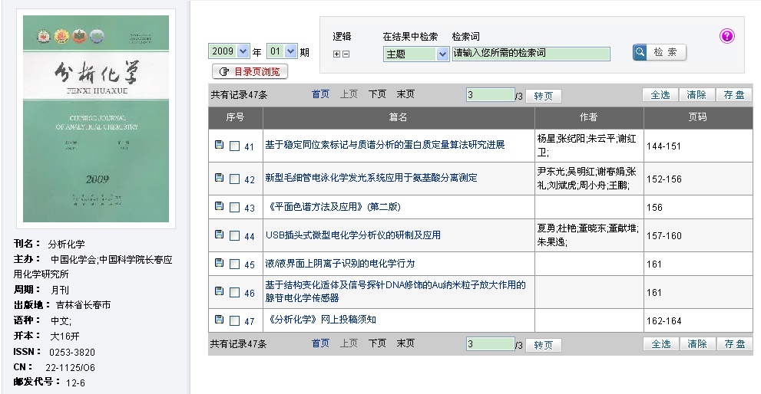

4.4 寻找投稿指南
每个期刊一年的第一期里一般都有《投稿指南》或《征稿须知》等。

Slide 59
  投稿方式：邮件投稿、邮箱投稿、网站投稿等。
  投稿中，论文后边留下自己的各种联系方式和作者简介

Slide 60
例如：网站投稿
找到期刊的官方投稿网站
注册
提交论文
跟踪评审结果
得到录用与否通知

Slide 61
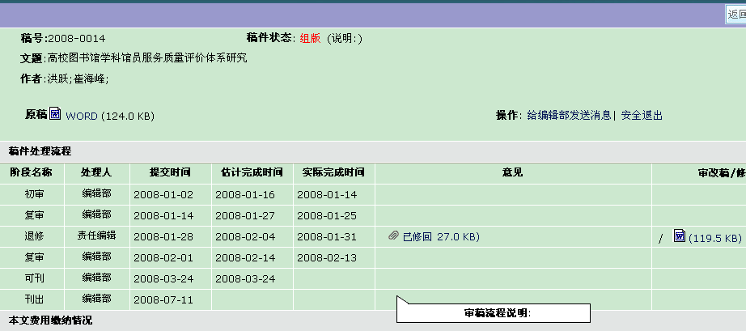

Slide 62
4.5期刊点评网
期刊点评网——让发表论文更容易
  小木虫SCI期刊点评网http://emuch.net/bbs/journal.php
  期刊点评网
    http://www.qikan001.com/

Slide 63
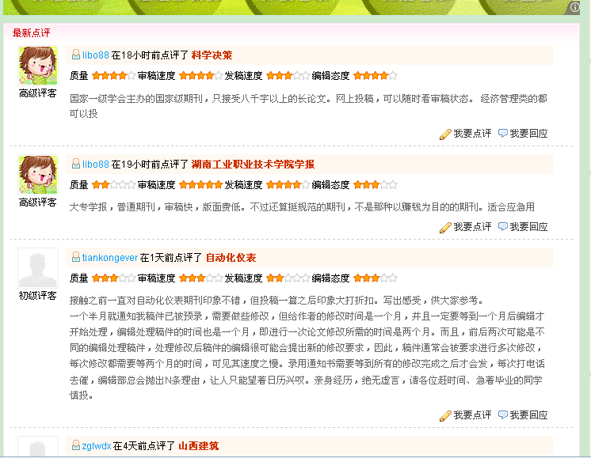

Slide 64
4.6修改投稿格式，试投稿
选定投稿期刊
  每年第一期，下载到投稿指南
  或下载一两篇最新文章做范文模板
修改投稿格式
  不缺项，如中图分类号，作者简介，作者联系方式
  重点：参考文献格式

Slide 65
试投稿
  http://www.paper.edu.cn/ 中国科技论文在线
  使用模板在线投稿——等待同行评议

Slide 66
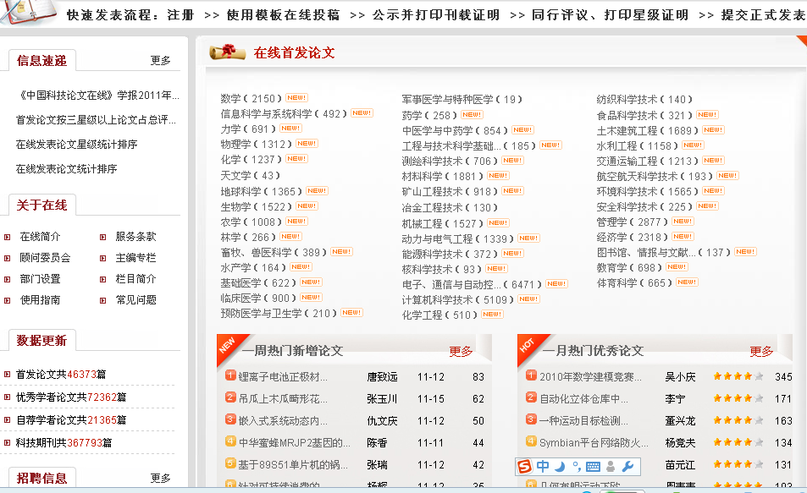
试投稿

Slide 67
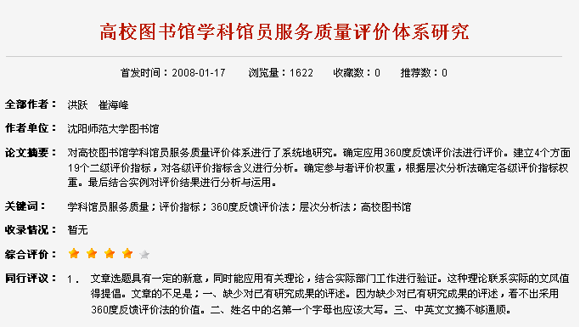

Slide 68
4.7 投稿应注意的问题
要判断所投期刊是否为正式出版物。所谓正式出版的期刊是指同时具有ISSN代码与CN代码的期刊。
不可一稿多投，不可一稿多发。
稿件要符合法律规定，有的稿件有可能涉及保密性审查或授权发表等问题。

Slide 69
谢 谢！

